Slide 1
...กฎหมาย และมาตรการที่เกี่ยวข้อง ในการสร้างสิ่งแวดล้อมปลอดบุหรี่

Slide 2
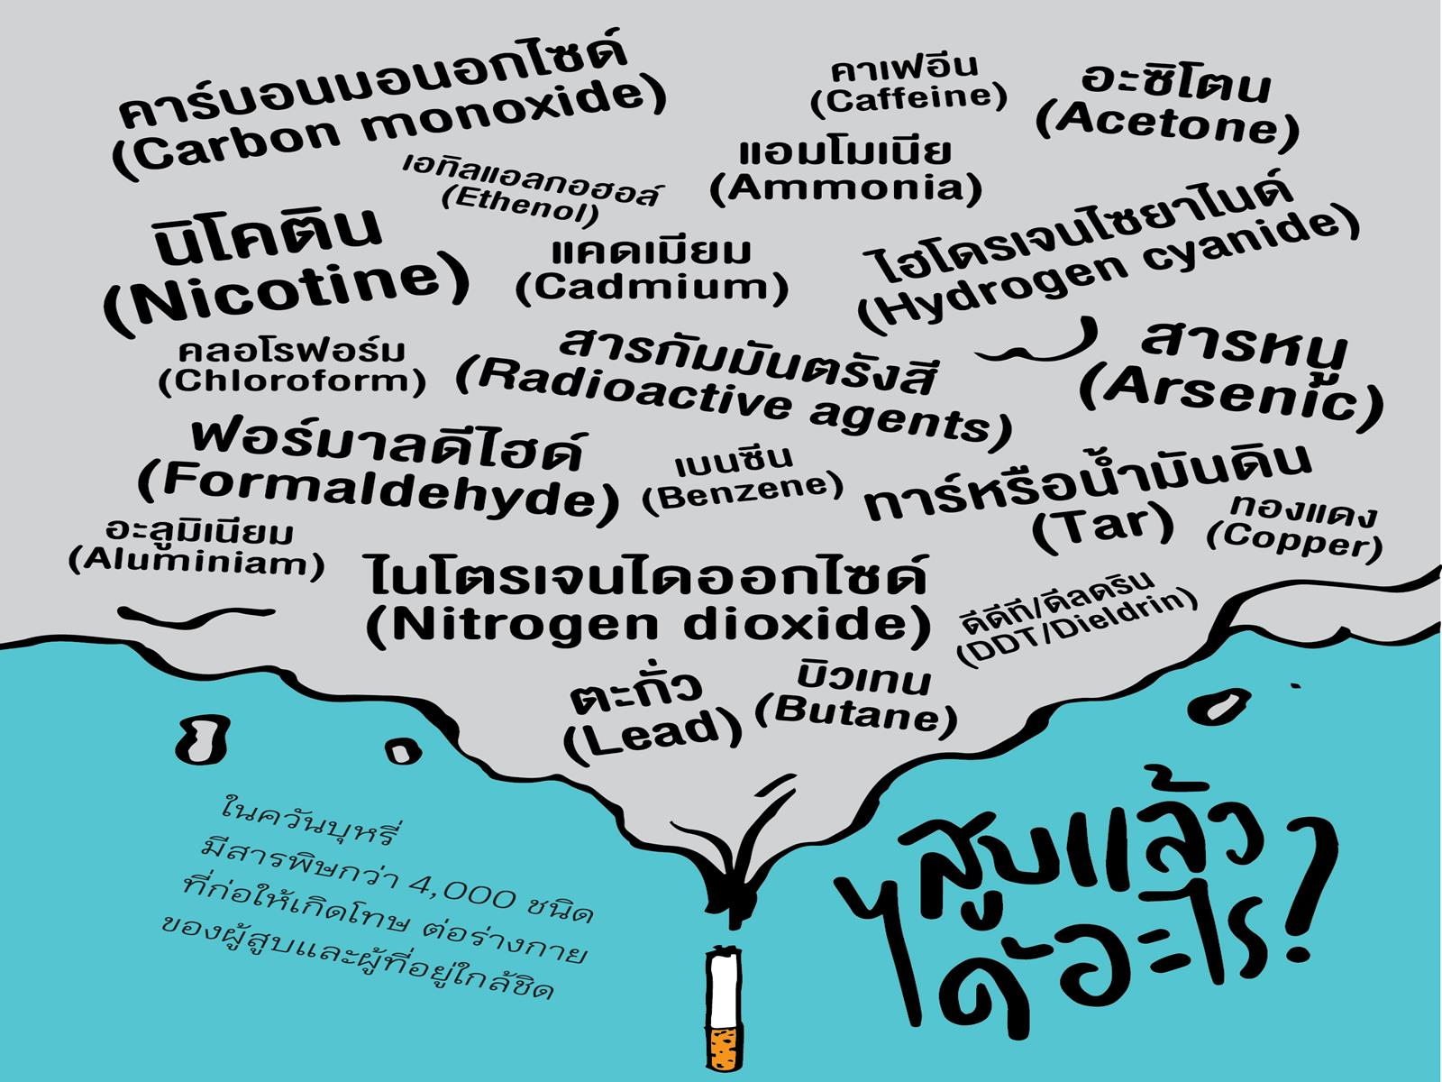

Slide 11
ประกาศกระทรวงสาธารณสุข (ฉบับที่ 19 ) พ.ศ. 2553.pdf

